Slide 1
KONSEP-KONSEP PERMUKIMAN IDEAL
TKPP 2022
#4

Slide 2
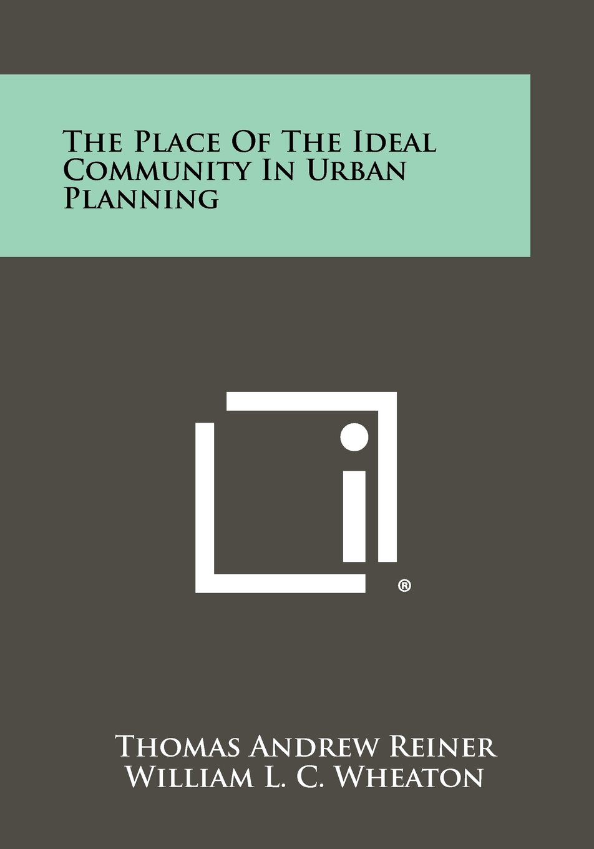
Konsep Permukiman Ideal berkembang sejak 1896 oleh T. Frittsch yang dilatarbelakangi oleh adanya revolusi industri (kondisi sosial, ekonomi, dan lingkungan yang berubah).
Konsep-konsep lain bermunculan seiring dengan berbagai paradigma-paradigma baru dalam perencanaan
Ada ±20 konsep permukiman ideal yang dijelaskan dalam buku ini

Slide 3
KONSEP YANG HARUS DIEKSPLORASI
Roadtown (E. Chambless, 1910)
The Neighborhood Unit (Perry, 1929)
Design of Residential Area (T. Adams, 1934)
A Program for City Construction (W. Gropius & M. Wagner, 1943)
An Organic Theory of City Planning (H. Herrey, C. Pertzofl, & E. M. Herrey, 1944)
The Reilly Plan (1945)
New City Patterns (S. E. Sanders & A.J. Rabuck, 1946)
Man and Town (Alexander Klein, 1947)

Slide 4
SCL KONSEP-KONSEP PERMUKIMAN IDEAL
Kelas dibagi menjadi 20 kelompok
TUGAS 1 (KELOMPOK): 1 kelompok terdiri dari 5 mahasiswa. Tiap kelompok mengkaji 1 konsep,jadi ada tiap konsep akan dikaji oleh 2 kelompok. Tiap kelompok menyusun ppt yang berisi tentang:
Konsep/teori : latar belakang, gambaran/model visual & deskripsinya (minimal memuat bentuk, sirkulasi, populasi optimum, luas area , kepadatan hunian &fasilitas lingkungan yang tersedia)
Apa kelebihan/kekurangannya dan bagaimana relevansinya dengan kondisi saat ini
Jangan lupa menuliskan referensi
Tugas dalam format ppt diunggah via gdrive paling lambat hari jumat, 1 april 2022 jam 17.00
TUGAS 2 (INDIVIDU)
Tiap individu mempelajari ppt konsep permukiman ideal yang sudah dikirimkan oleh seluruh kelompok
Tiap individu menyusun tabel yang berisi persamaan & perbedaan konsep-konsep permukiman ideal.
Tugas dalam format pdf diunggah via gdrive paling lambat hari senin, 4 April 2022 jam 09.00

Slide 5
Link gdrive
https://drive.google.com/drive/folders/1z80t1VagOn9-QfQPBpoG08UqHWU-sjQc?usp=sharing

